Slide 1
«Моя педагогическая находка»
"Использование элементов арт-терапии в работе ДОУ"
Воспитатель
Хасболатова Альфия Артуровна

Slide 2
Арт-терапия – это метод воздействия на ребенка с помощью рисования, лепки, пения, музыки, танцев, сказок – все то, что интересно и близко детям.

Slide 3
Виды арт-терапии
Изотерапия (рисование).
Фототерапия (создание коллажей, фотографирование).
Музыкотерапия (прослушивание музыки).
Песочная терапия (рисование песком)
Сказкотерапия (сочинение сказок).
Дэнс терапия (занятия танцами).
Игротерапия,мультерапия.

Slide 4
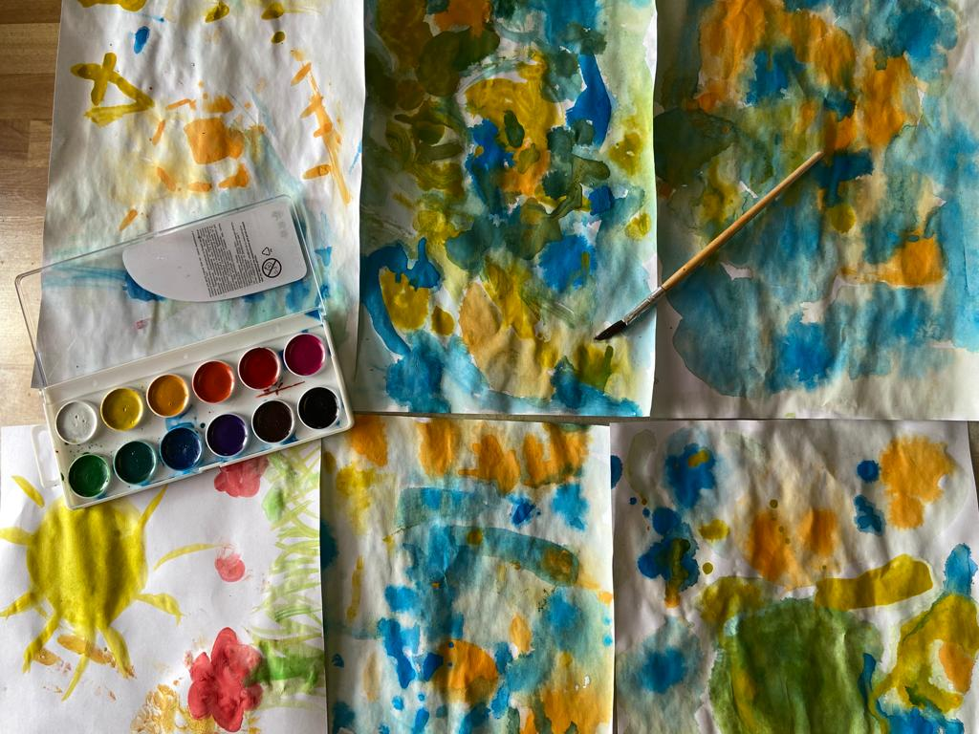

Slide 5
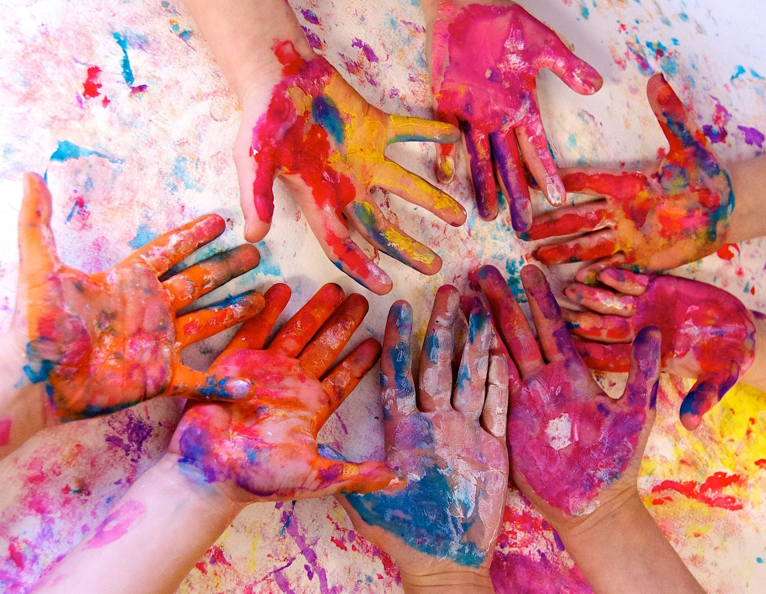

Slide 6
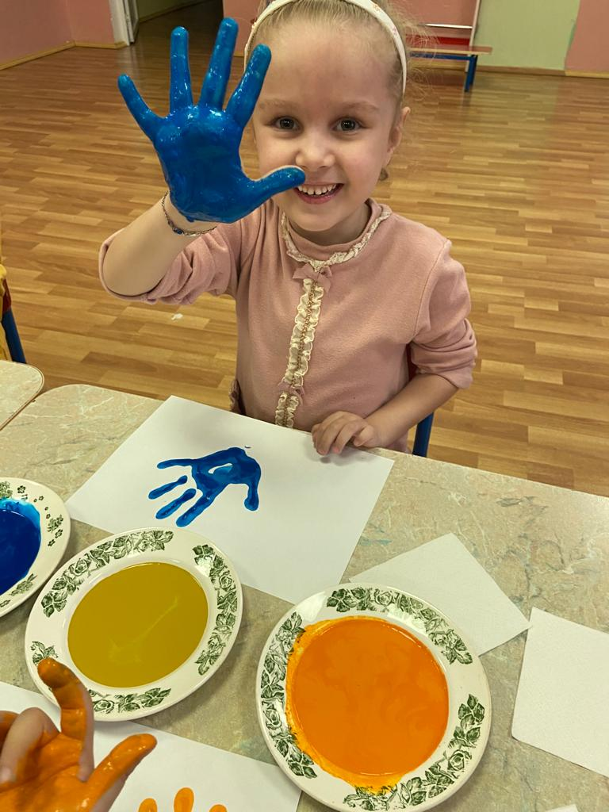

Slide 8
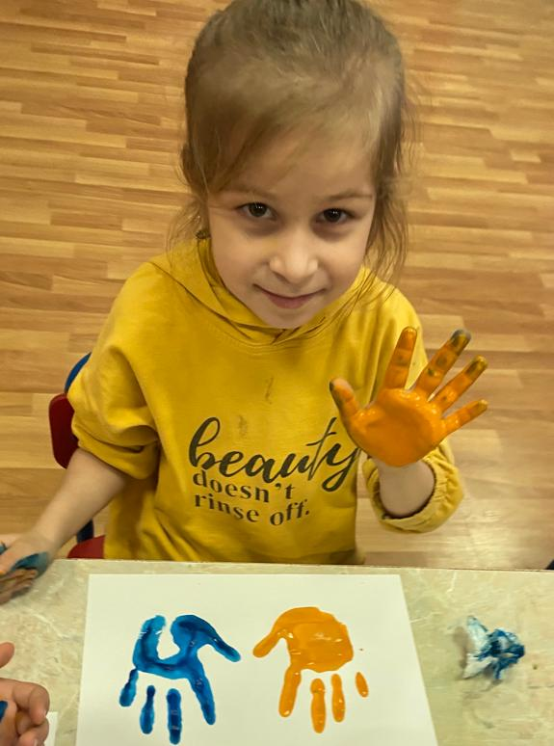

Slide 9
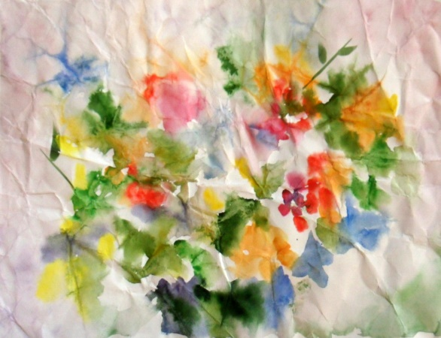
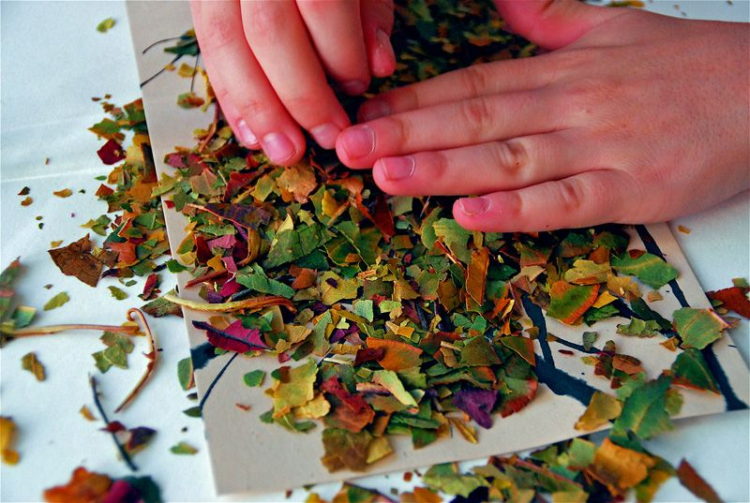
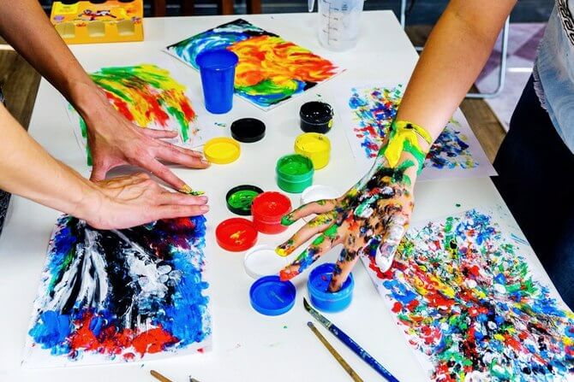
Техники изотерапии:
Марания.
Ниткография .
Штриховка, каракули.
Рисование пальцами, ладонями .
Рисование по мокрому листу.
Рисование сухими листьями.
Рисование предметами окружающего.

Slide 10
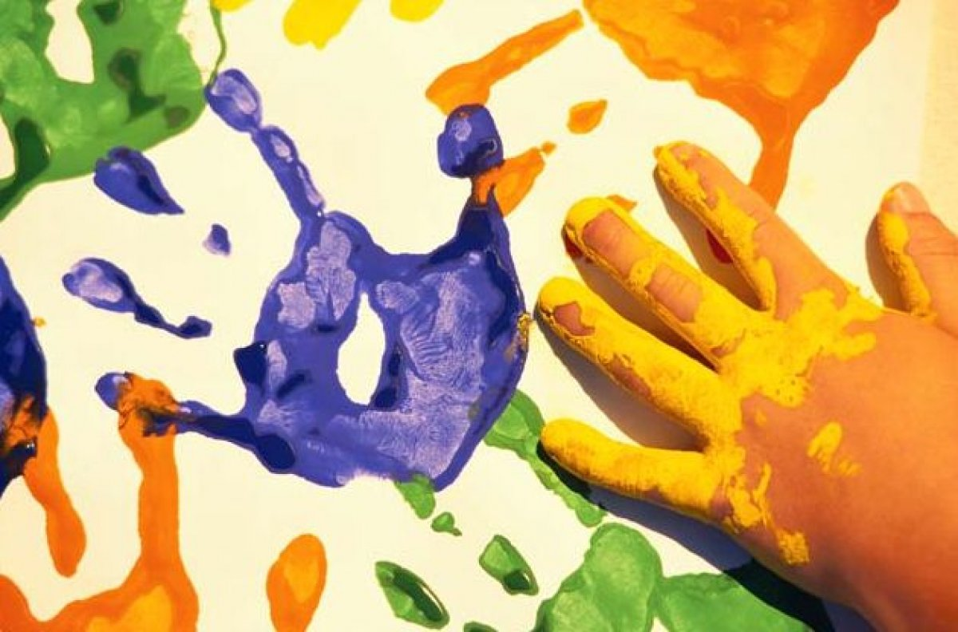
Техника «Марания»
Эта техника эффективна для дошкольников представляет собой спонтанный рисунок, абстрактное рисование. Простыми словами, это марание бумаги всеми подручными средствами и способами. Получаются яркие, эмоционально насыщенные рисунки гуашью или акварелью, выполненные кистью или руками. Эта техника позволяет проявлять эмоции, открыто показывать переживания, исследовать их, здесь нет понятия «хорошо» или «плохо», «правильно» или «неправильно».

Slide 11
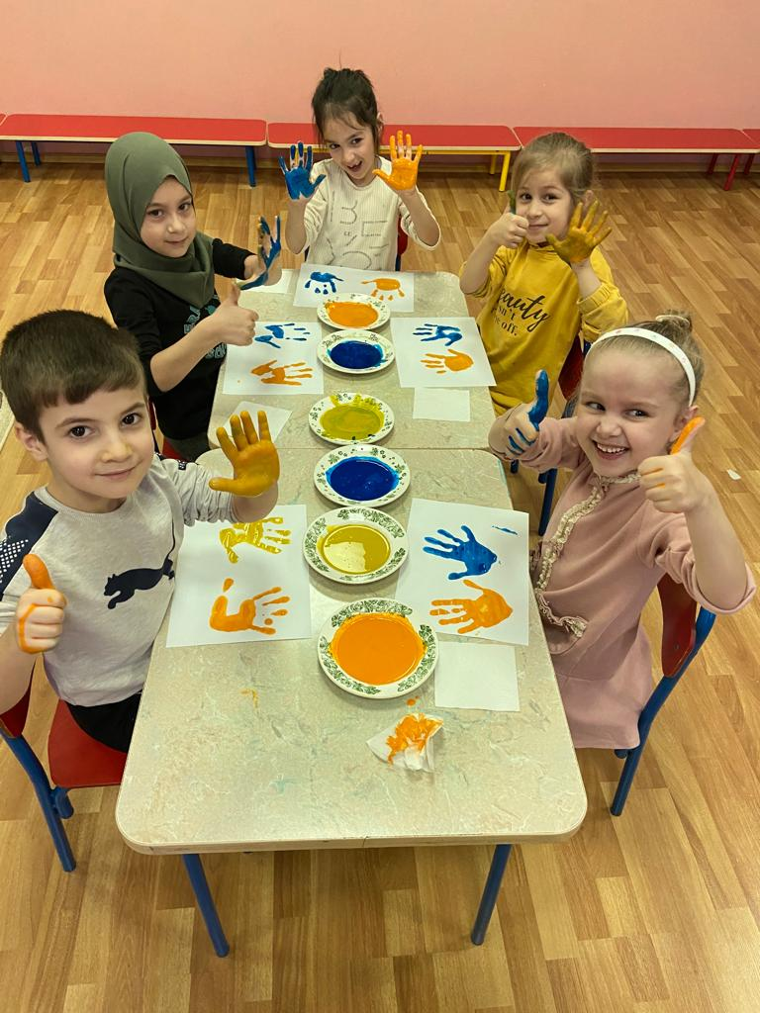

Slide 12
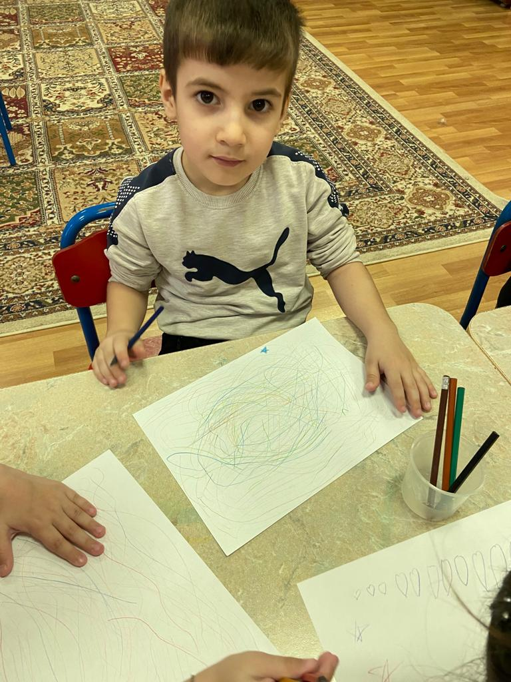
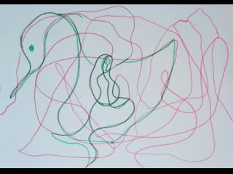
«Каракули, штриховка.»
Цель - развитие воображения. Изучение своих чувств. Работа с синдромом "не умею рисовать", сплочение группы, снятие эмоционального напряжения.

Slide 13
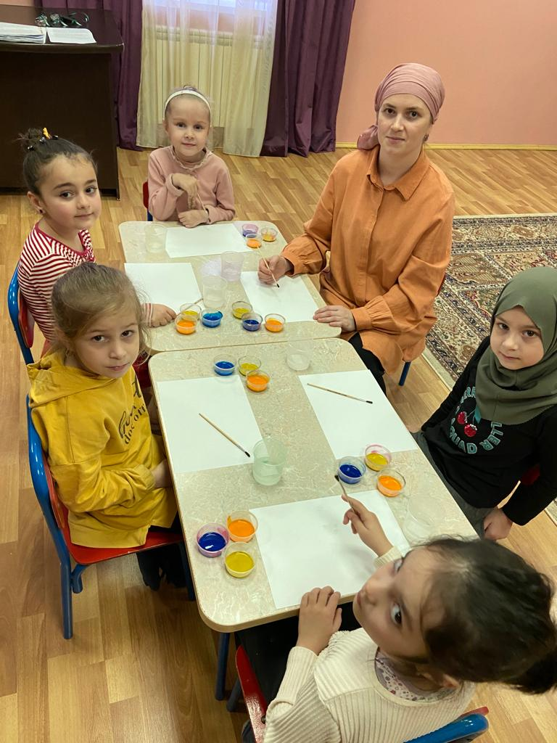
«Рисование по мокрому листу.»

Slide 14
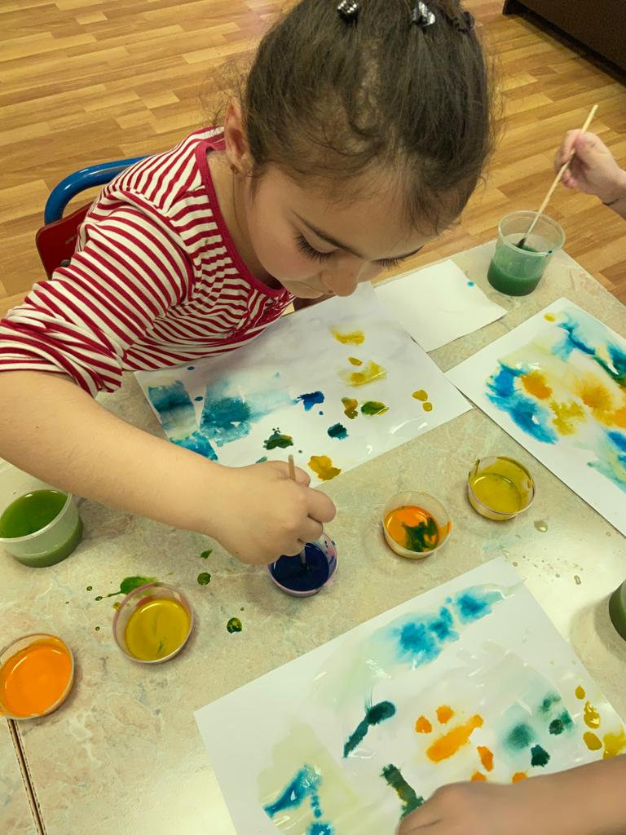
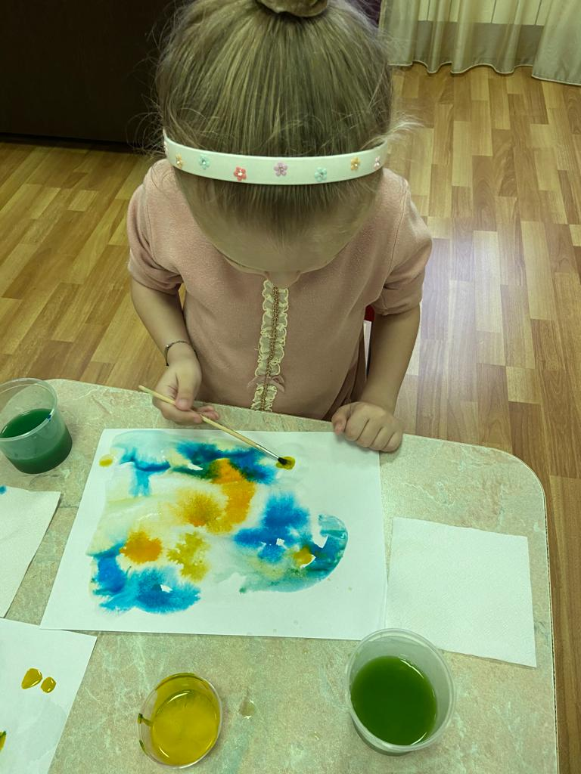
«Рисование по мокрому листу.»
Данная техника способствует снижению напряжения, гармонизации эмоционального состояния, а также используется в работе с гиперактивными детьми.

Slide 15
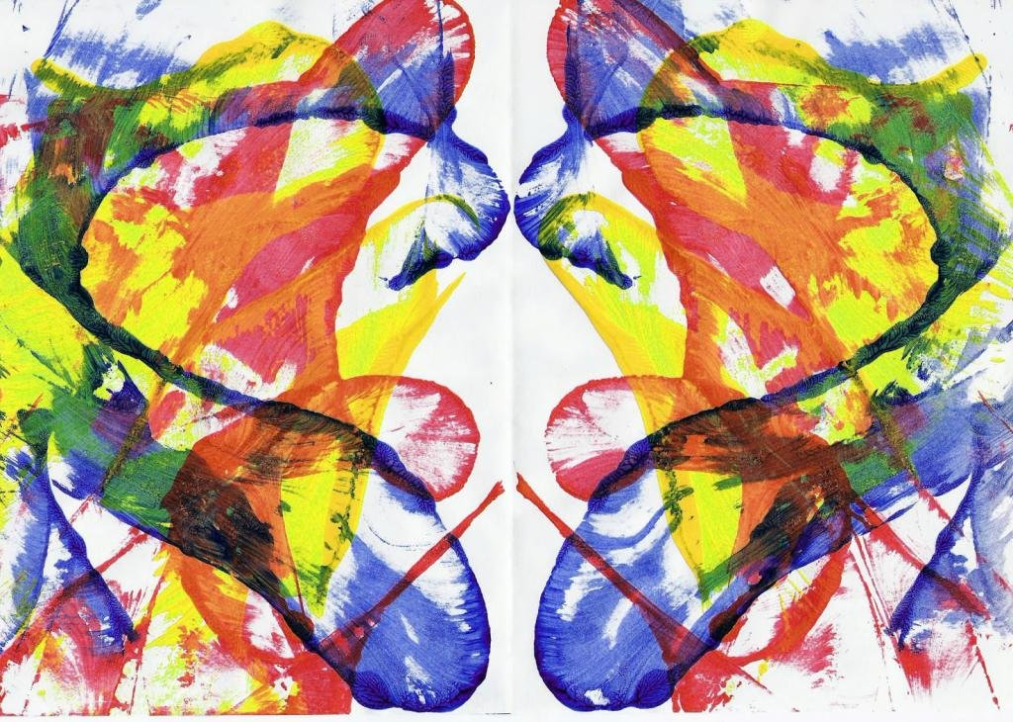
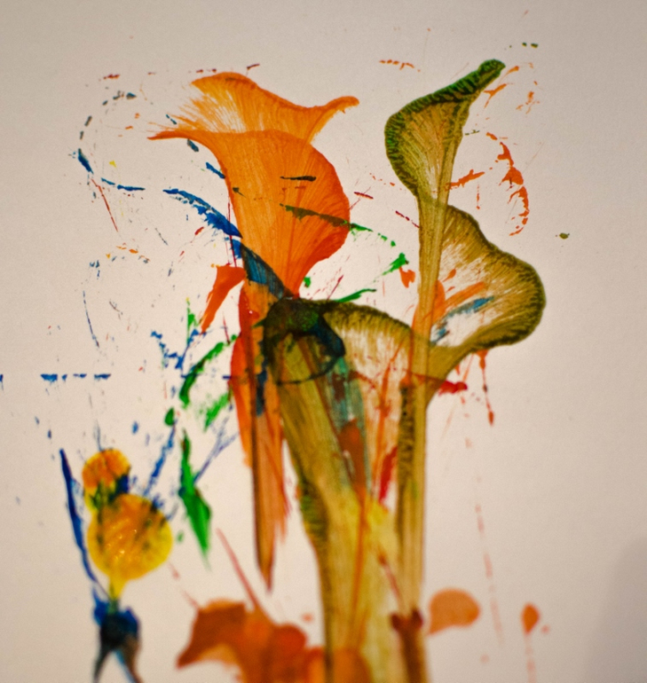
Техника «Ниткография»
доступно детям с 3-х летнего возраста. Чем старше ребенок – тем больше самостоятельности в рисовании, фантазировании, дорисовывании.

Slide 16
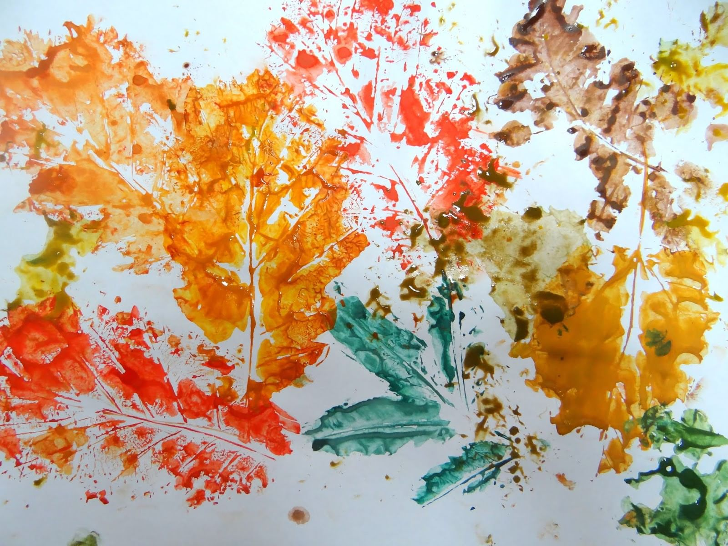
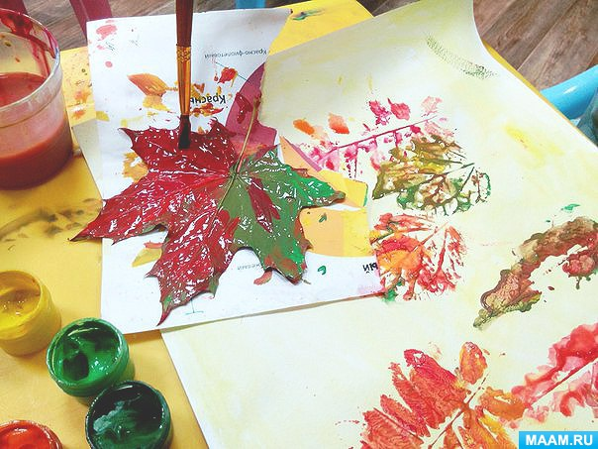
«Рисование сухими листьями»
Рисование сухими листьями или сыпучими продуктами захватывает окружающее ребенка физическое пространство. Описанная техника создания изображений подходит детям с выраженной моторной неловкостью, негативизмом, зажатостью, способствует процессу адаптации в новом пространстве, дарит чувство успешности.

Slide 17
«Рисование пальцами»
Методика помогает избавиться от влияния стандартных шаблонов. Творческий процесс здесь произвольный, нет ни правил, ни ограничений. Уместно все — любые цвета, формы, линии. Процесс создания рисунка индивидуален и непредсказуем. Методика всегда находит эмоциональный отклик в душе детей. Это мощная профилактика психологических проблем связанных с тревожностью, страхом социальной подавленностью.

Slide 18
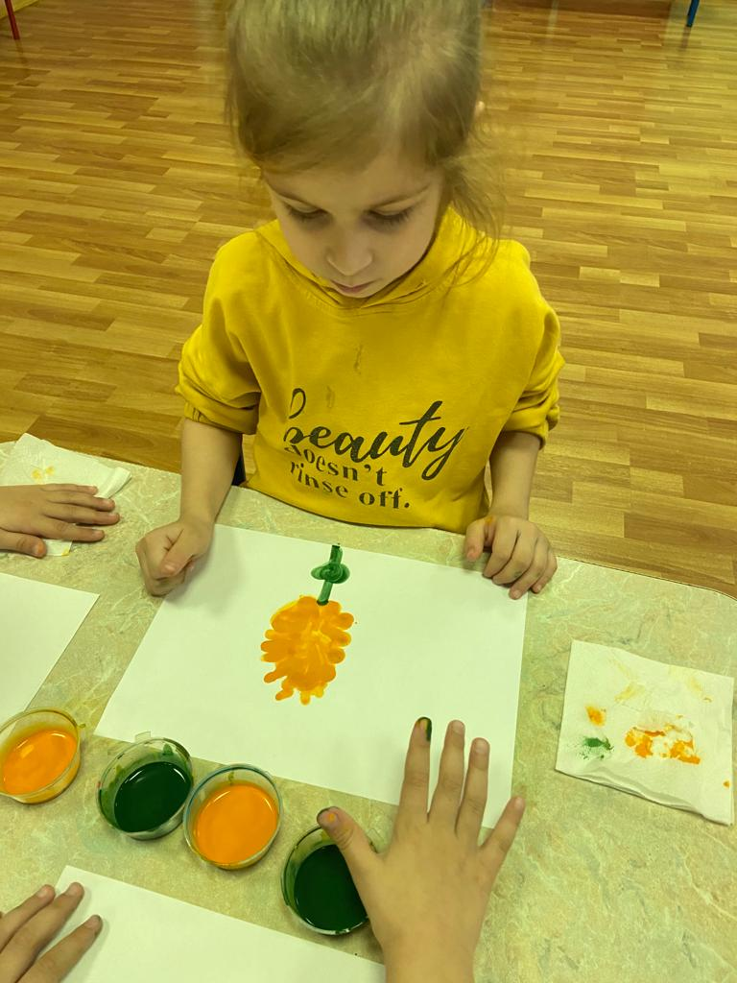
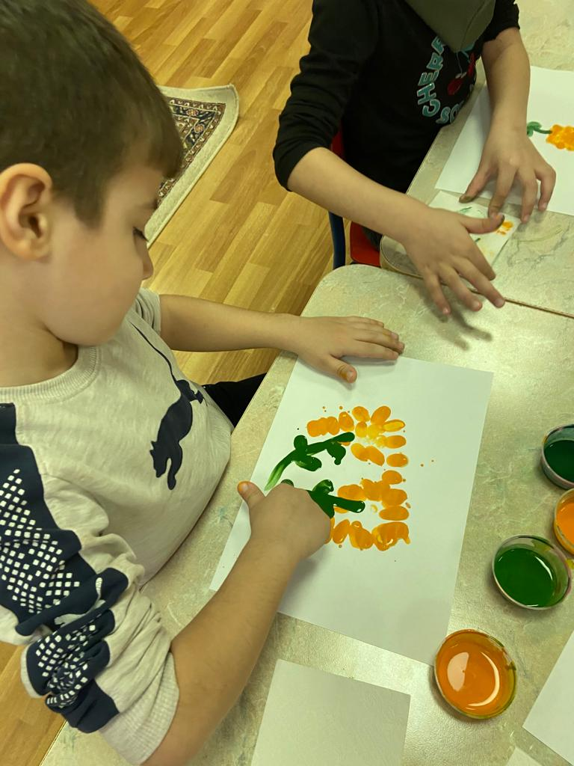
Упражнение "Цветок"

Slide 19
